Slide 1
Wortschatz
Kapitel 5

Slide 2
Wir fahren weg

Slide 3
Geografie

Slide 4
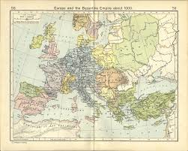
die Karte, n

Slide 5
Wo liegt das ?
Où est-ce que ça se trouve ?

Slide 6

Im Norden

Slide 7
im Süden

Slide 8
Im Osten

Slide 9
Im Westen

Slide 10
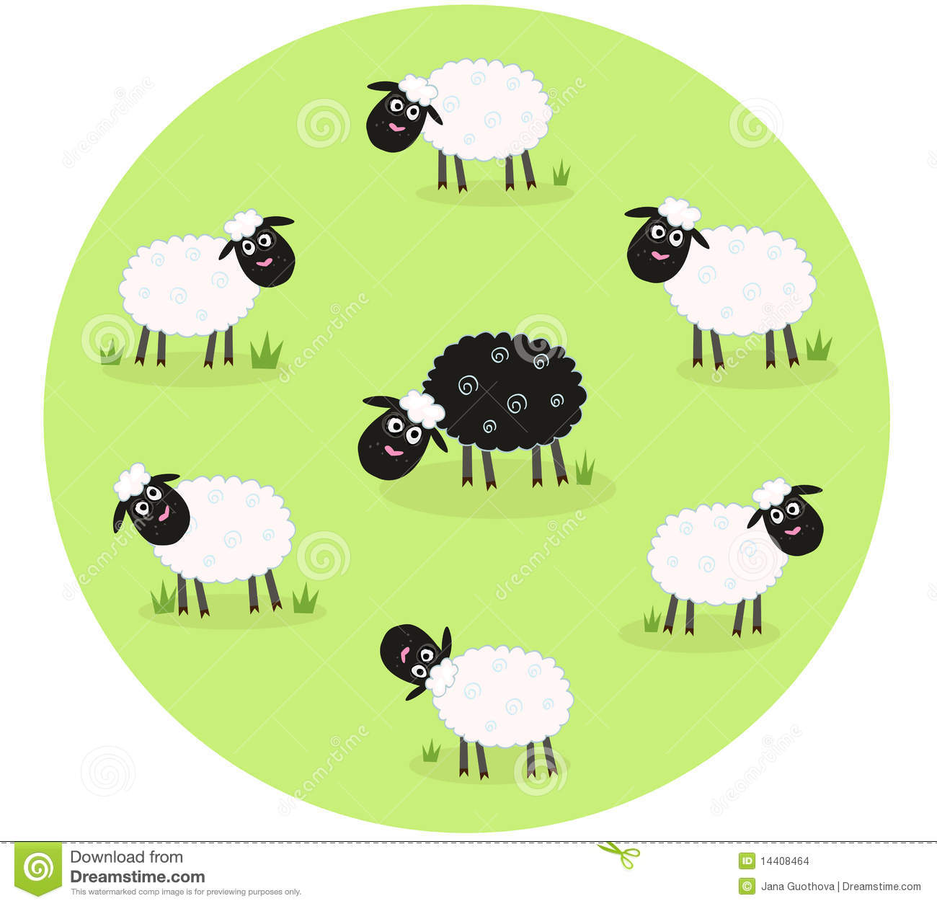
In der Mitte

Slide 11
leben
vivre

Slide 12
Wo lebt er?
Er lebt in Istanbul.
Où vit-il ?
Il vit à Istanbul.

Slide 13
Reisen

Slide 14

Wohin ? (déplacement)
?

Slide 15
Wir fahren nach Spanien.
Nous allons en Espagne.

Slide 16
Wir fahren nach Hamburg.
Nous allons à Hamburg.

Slide 17
Wir fahren in die Türkei.
Nous allons en Turquie.

Slide 18
Wir fahren in die Schweiz.
Nous allons en Suisse.

Slide 19
Wir fahren ans Meer.
Nous allons au bord de la mer.

Slide 20
Wir fahren an die Ostsee.
Nous allons au bord de la mer Baltique.

Slide 21
Wir fahren an den See.
Nous allons au bord du lac.

Slide 22
Wir fahren in die Alpen.
Nous allons dans les Alpes.

Slide 23
Wie fahren in die Berge.
Nous allons à la montagne.

Slide 24
Wir fahren mit dem Zug.
Nous partons en train.

Slide 25
Wir fahren mit dem Auto.
Nous partons en voiture.

Slide 26
Wir fahren mit dem Schiff.
Nous partons en bateau.

Slide 27
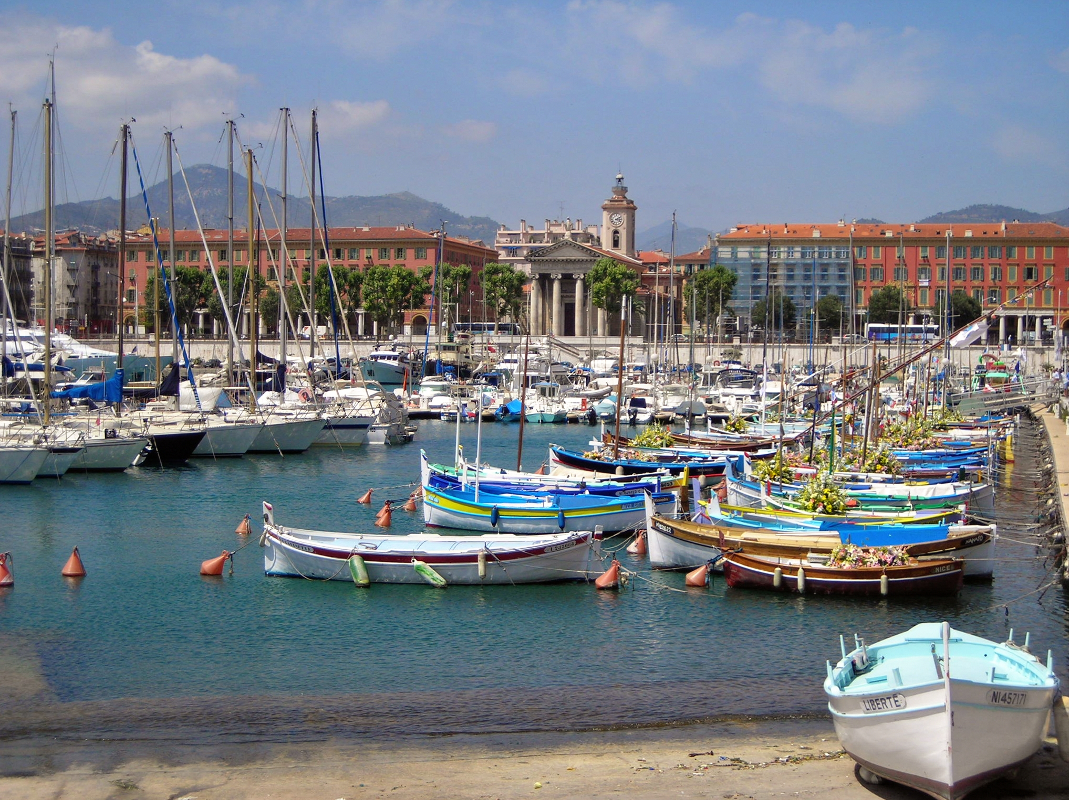
Der Hafen, ¨

Slide 28
Wie viel kostet das Zimmer für eine Nacht ?
Combien coûte la chambre pour une nuit ?

Slide 29
Das Hostel, -s
l’auberge (de jeunesse)

Slide 30
Die Jugendherberge, -n

Slide 31
reservieren
réserver

Slide 32
übernachten, er übernachtet
passer la nuit

Slide 33
Die Übernachtung, -en
la nuit à l’hôtel, la nuitée, l’hébergement

Slide 34

das Schloss,¨er

Slide 35
ankommen, er kommt an
arriver

Slide 36
abfahren, er fährt ab
partir (train, bus)

Slide 37
fliegen
voler, aller en avion

Slide 38
letztes Jahr
l’année dernière

Slide 39
Essen und trinken

Slide 40
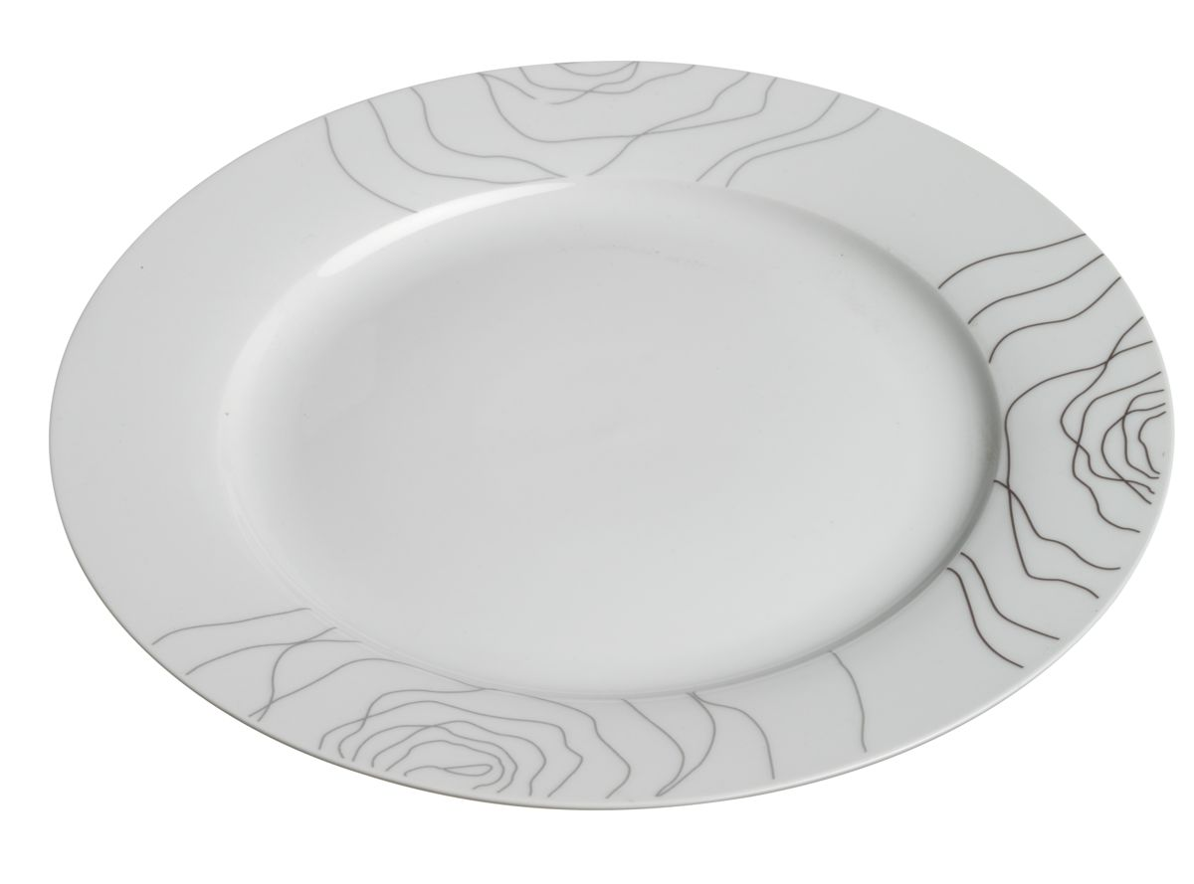
Der Teller, -

Slide 41
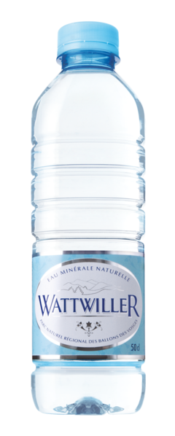
Die Flasche, -n

Slide 42

Das Glas, ¨er

Slide 43
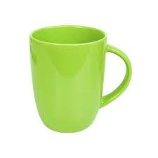
Die Tasse, -n

Slide 44
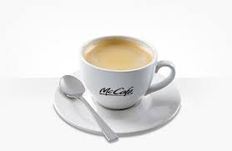
Eine Tasse Kaffee

Slide 45
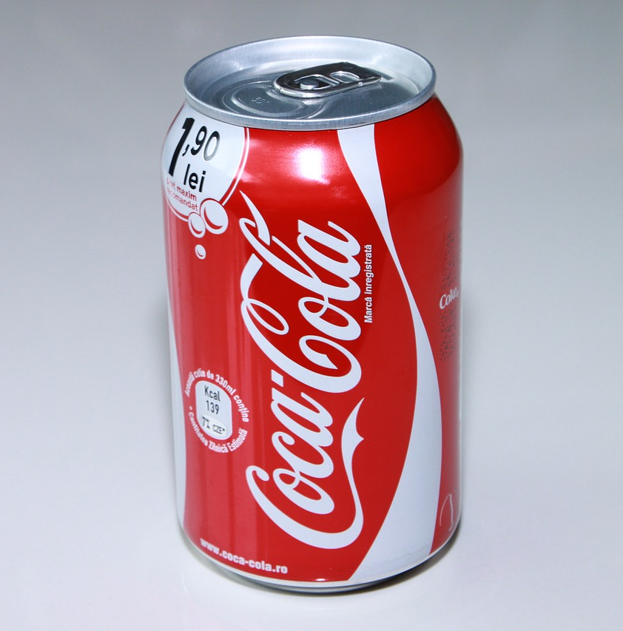
Die Dose, -n

Slide 46
Das Stück, e
le morceau, la tranche

Slide 47
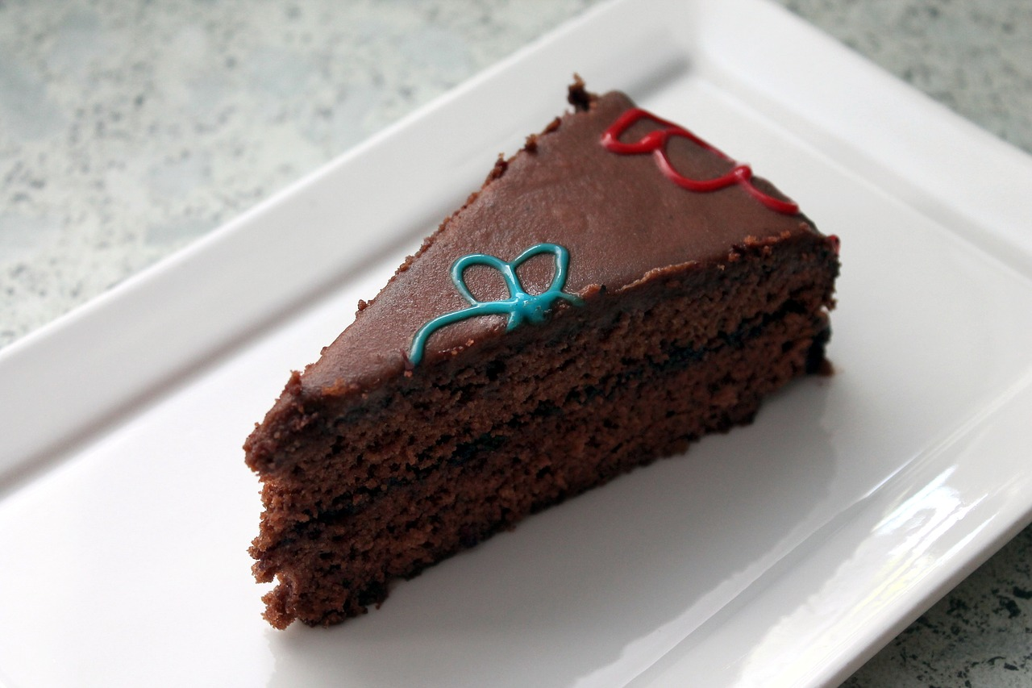
Ein Stück Kuchen

Slide 48
Die Portion, -en
la portion

Slide 49
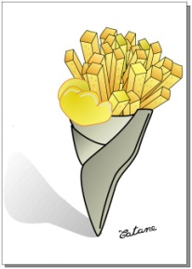
eine Portion Pommes

Slide 50
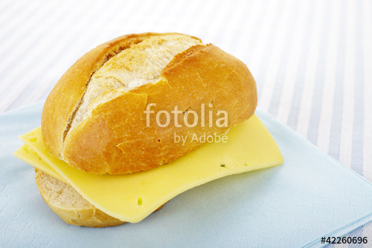
Das Käsebrötchen, -

Slide 51
Ich möchte...
Je voudrais ...

Slide 52
Ich hätte gern ...
J’aimerais bien ...

Slide 53
nichts
rien

Slide 54
Ich möchte nichts essen.
Je ne veux rien manger.

Slide 55
Hunger haben
avoir faim

Slide 56
Durst haben
avoir soif

Slide 57
Das schmeckt lecker.
C’est bon, délicieux.

Slide 58
Das ist echt gut.
C’est vraiment bon.

Slide 59
Das schmeckt mir nicht.
Je n’aime pas ça.

Slide 60
Ich nehme...
Je prends...

Slide 61
alles zusammen
le tout

Slide 62
das Fischbrötchen
le sandwich au poisson

Slide 63
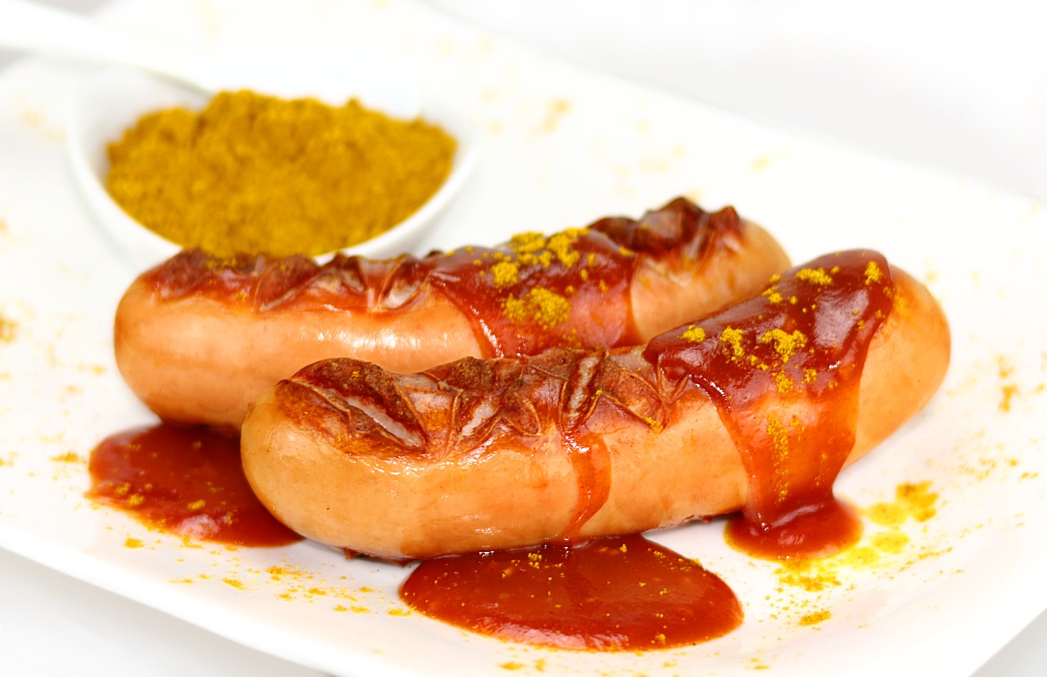
die Currywurst, ¨e

Slide 64
Wie findest du das ?

Slide 65
Spass haben
bien s’amuser

Slide 66
Das is eine gute Idee.
C’est une bonne idée.

Slide 67
Das ist keine gute Idee.
Ce n’est pas une bonne idée.

Slide 68
einverstanden / ok
d’accord ! /ok

Slide 69
wahnsinn
C’est dingue !

Slide 70
fantastisch
fantastique, formidable

Slide 71
sensationell
sensationnel, extraordinaire

Slide 72
Na ja ...
enfin..., et bien... !

Slide 73
Also gut
Bon d’accord

Slide 74
Quatsch !
Quelle bêtise ! N’importe quoi !

